Slide 1
Кампанія з адвокації
Стадіон Старлайт
Епізод 4
Notes:
У цьому наборі слайдів зібрано інструкції до четвертого епізоду гри «Стадіон Старлайт». Тренерам вільно використовувати чи адаптувати слайди, залежно від формату проведення гри та рівня підготовки учасників/учасниць.

Slide 2
Що таке зміни у сфері прав людини?
Notes:
Запропонуйте учасникам/учасницям провести мозковий штурм і розглянути, в якій формі можуть відбуватися зміни – поправки до законодавства, перегляд цінностей чи ставлення громадськості до певного питання, створення нових соціальних програм тощо.

Slide 3
Адвокація
це реалізація стратегічних дій для сприяння змінам у певній сфері* на місцевому, національному та міжнародному рівнях.
* наприклад, у сфері прав людини
Notes:
Це визначення є доволі складним і може не знайти належного відгуку в аудиторії. Можна запропонувати учасникам/учасницям сформулювати визначення адвокації у зрозумілій для них формі. Наприклад, допоможіть їм зрозуміти сенс таких фраз:
- «Стратегічні дії»
- «Сприяти змінам»
- «Місцевий, національний та міжнародний рівні»
Крім того, спробуйте вказати на зв'язок між «сприянням змінам» та типами змін, які вони запропонували під час мозкового штурму на початку заняття. На прикладі наведеної учасниками/учасницями зміни в галузі прав людини попросіть їх визначити:
- чи є це зміною на місцевому, національному чи міжнародному рівні.
- які стратегічні дії можуть допомогти у досягненні цієї зміни.

Slide 4
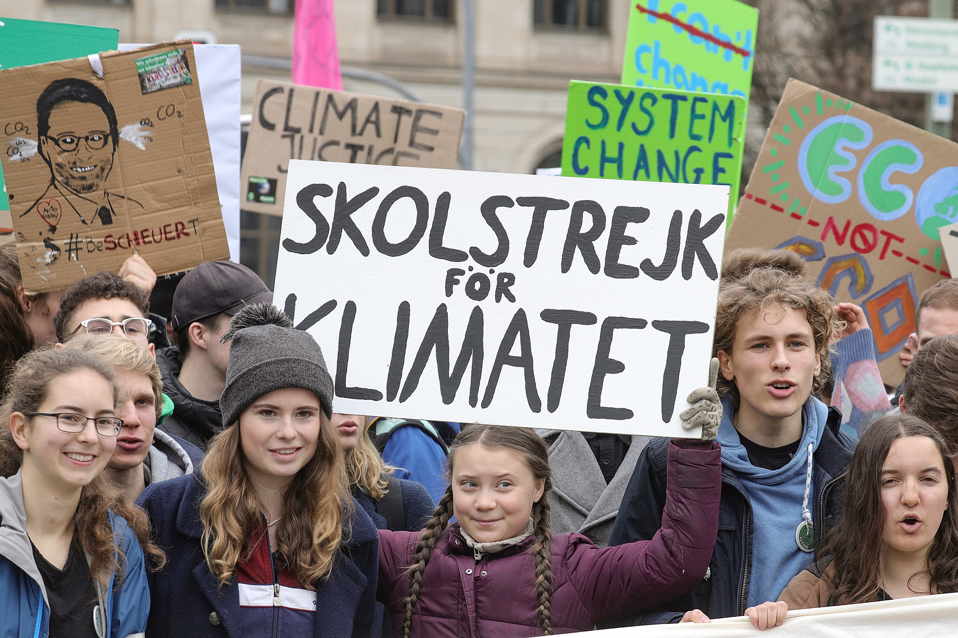
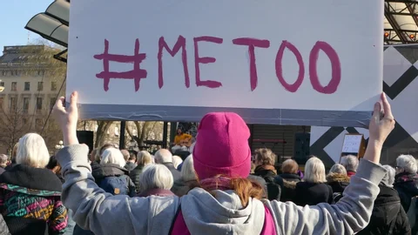
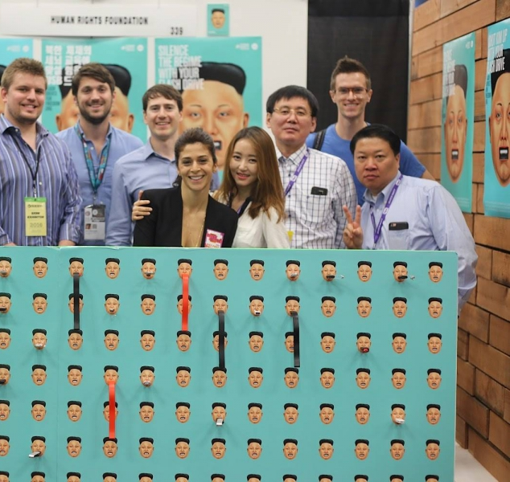
Notes:
Запитайте учасників/учасниць, чи вони впізнають якусь із цих кампаній з адвокації. Допоможіть їм визначити, якій зміні у сфері прав людини сприяє кожна з цих кампаній (або яку зміну вона успішно впровадила), а також які стратегічні дії були в них використані. Стислий огляд наведено нижче:
- «П'ятниці заради майбутнього» – підвищення глобальної обізнаності про зміну клімату шляхом організації громадських протестів
- Рух MeToo («Я теж») – посилення відповідальності за вчинення сексуального насильства та зміна культури внаслідок протестів і потужних кампанії в соціальних мережах
- «Флешки за свободу» – боротьба з браком інформації в Північній Кореї, коли люди збирають флеш-накопичувачі, на які потім завантажують різні медіа-файли та контрабандою переправляють у країну.
Попросіть учасників/учасниць згадати, які кампанії з адвокації відбувалися в їхніх громадах. Допоможіть їм розглянути ці кампанії крізь призму «бажаного результату» та подумати, які «дії» чи «заходи» застосовувала активна група прихильників змін.

Slide 5
Як правило, кампанії з адвокації привертають чимало уваги, проте вони не з'являються нізвідки.
Багато правозахисників працюють «за лаштунками» для того, щоб відбулися зміни.
Notes:
Нагадайте учасникам/учасницям, що кампанії з адвокації потрібно планувати і втілювати в життя, і що здебільшого це роблять правозахисники. Можна попросити групу назвати нещодавні кампанії в конкретній громаді та визначити, хто стояв за їх організацією.

Slide 6
Картування й аналіз зацікавлених сторін
з ким нам необхідно поговорити?
Комунікація і охоплення громадськості
як ми з ними говоритимемо?
Розподіл ресурсів
які інструменти ми маємо?
Notes:
Важливо, щоб учасники/учасниці почали думати про відомі їм кампанії з адвокації з позиції їх «організаторів чи творців», а не лише «споживачів». Попросіть їх подумати про кампанії, описані й обговорені на попередніх слайдах (про наведені вами приклади або про ті, які вони самі пригадали): яке попереднє планування та підготовка були потрібні перш, ніж можна було би підтримати «дії активної групи».

Slide 7
У кампаніях з адвокації є помітні для сторонніх спостерігачів дії, проте правозахисникам слід провести також менш очевидну, залаштункову підготовку та планування, звертаючи особливу увагу на:
Фізичну безпеку – забезпечення безпеки всіх активів, у тому числі членів команди, зацікавлених сторін, офісних приміщень тощо.
Цифрову безпеку– захист інформації та комунікацій,
Психоемоційний стан – турбота про емоційний добробут
Notes:
Попросіть учасників/учасниць перелічити, що може загрожувати фізичній безпеці, цифровій безпеці та психічному здоров'ю правозахисників, залучених до кампанії з адвокації, а потім обговорити, які кроки може зробити організація для пом'якшення цих ризиків.

Slide 8
Адвокація ґрунтується на участі у громадському житті, а ця участь є правом людини.
Notes:
Нагадайте учасникам/учасницям, що держави зобов'язані створювати механізми, за допомогою яких люди можуть брати значущу участь в ухваленні рішень у своїх громадах та впливати на них мирним шляхом. Суть адвокації полягає в тому, щоби допомагати людям користуватися цими механізмами.

